Slide 1
(8-4): رسم المثلث بمعلومية أطوال أضلاعه - الحصة الأولى إعداد المعلمة: أ. نوره راشد
رئيسة قسم الرياضيات : هنادي العمران
مديرة المدرسة : أ / ليلى حسين اكبر

Slide 3
صل كل شكل بما يناسبه
متطابق الضلعين
مختلف الأضلاع
متطابق الأضلاع

Slide 5
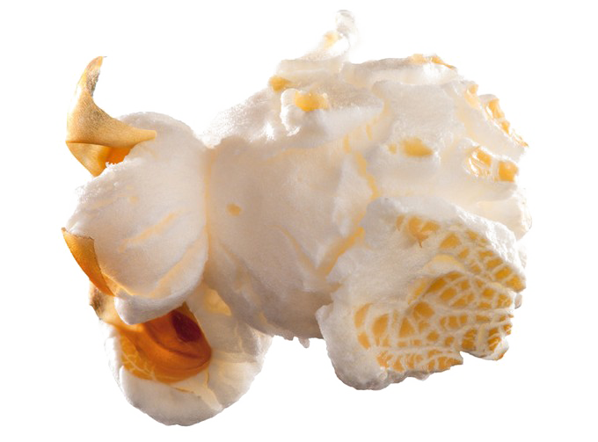
دخول

Slide 8
صفحة 83
ع
3 سم
3 سم
ص
س
3 سم

Slide 9
-

Slide 11
صفحة 85
هـ
3,5 سم
3,5 سم
ن
ل
3,5 سم

Slide 12
صفحة 84
س
3 سم
3 سم
ع
ص
4 سم

Slide 13
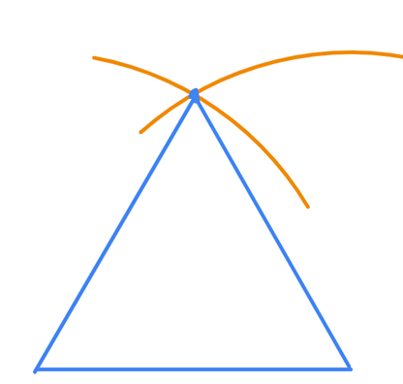
ارسمي المثلث أ ب جـ متطابق الأضلاع والذي طول ضلعه = 5 سم.
ع
5 سم
5 سم
ص
س
5 سم

Slide 14
ماذا تعلمنا اليوم ؟

